Slide 1
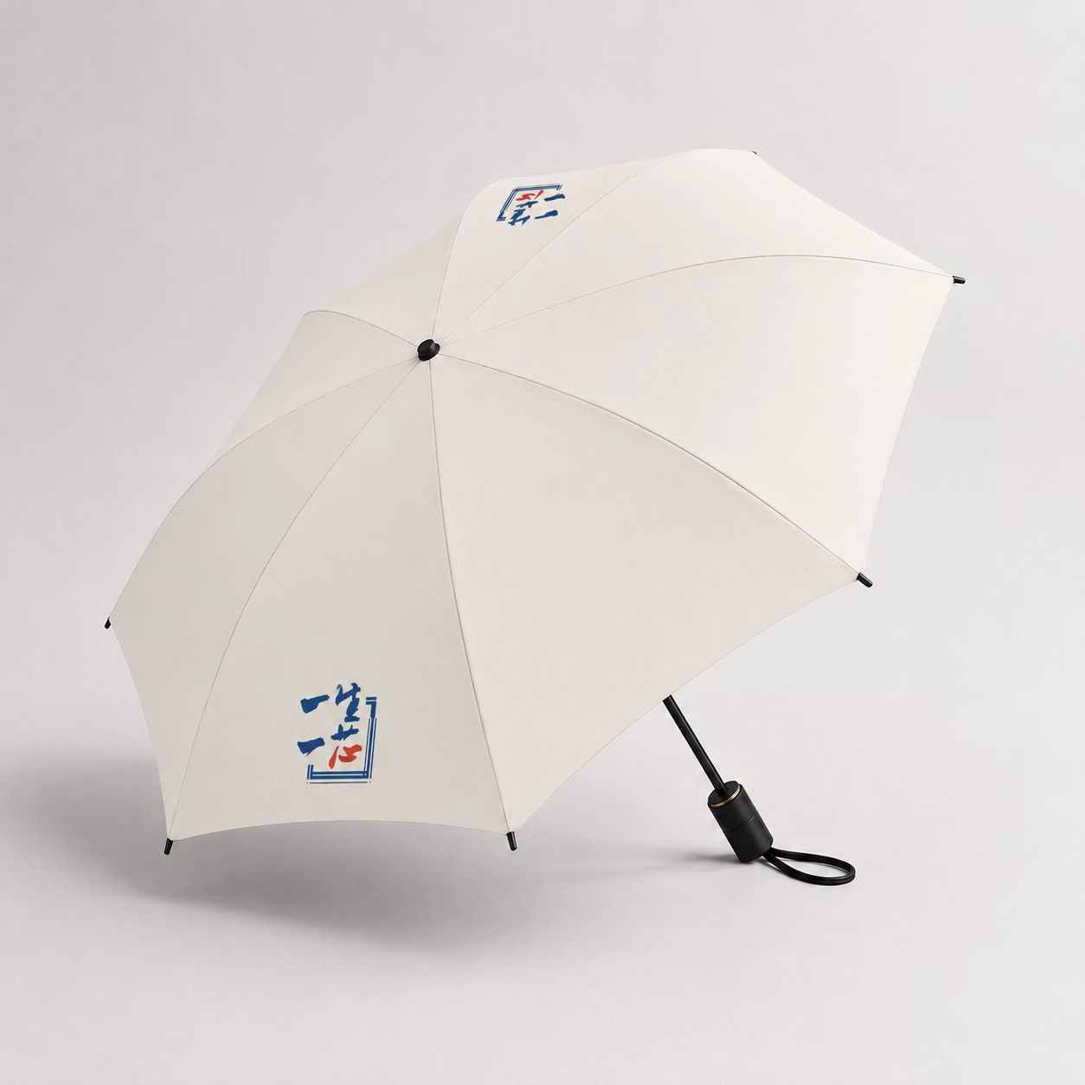

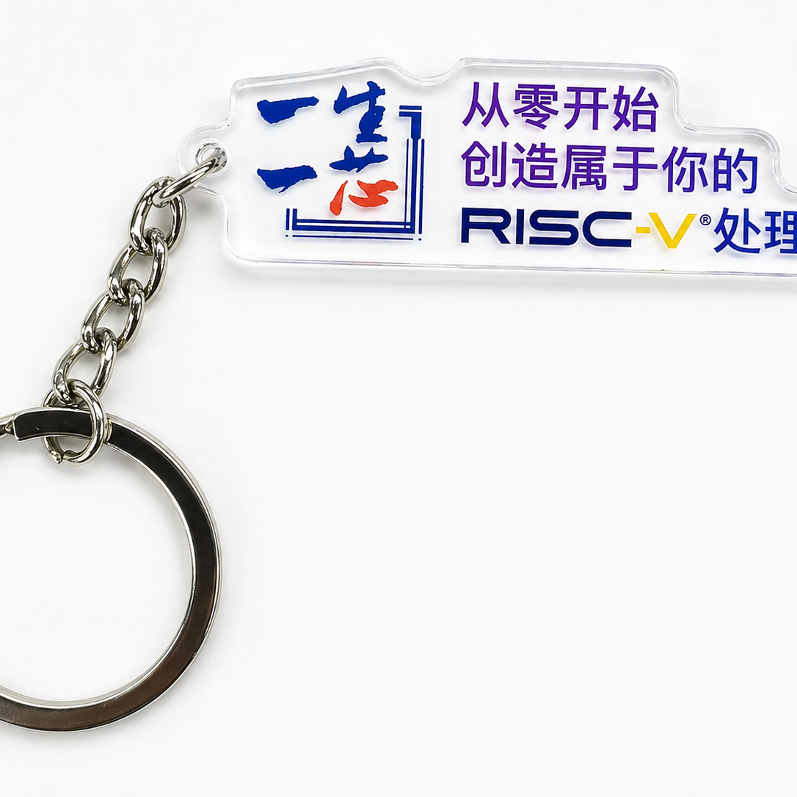
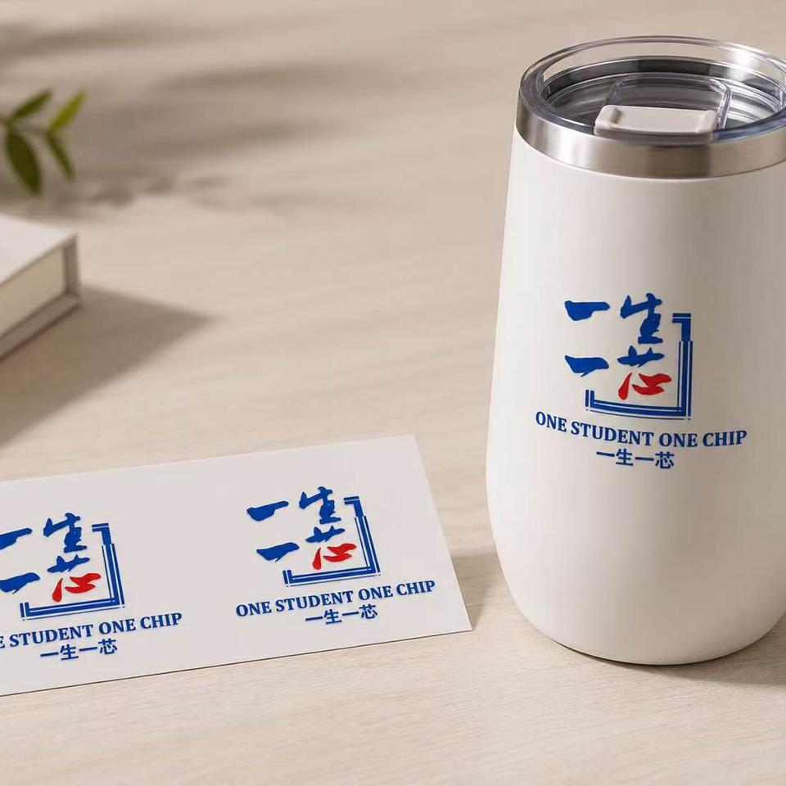
现场奖品
雨伞 × 1
帆布袋 × 3
钥匙扣 × 5
贴纸 × 5
共 14 份奖品，签到同学均有机会

Slide 2
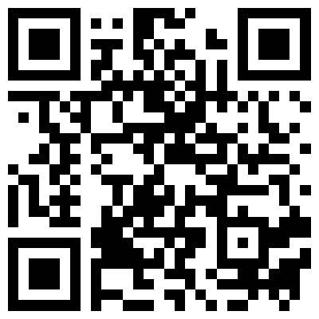
扫码签到 · 参与抽奖
微信扫描下方二维码，输入姓名即可
签到后请在座位上等待抽奖环节

Slide 3
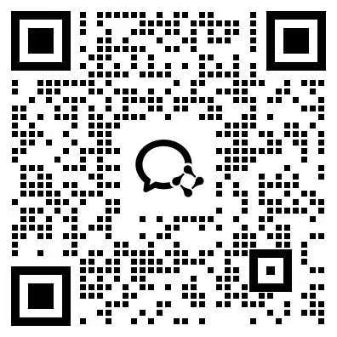
加入交流群
关注一生一芯校内学习动态，获取开源资料

